Slide 1
摂南大学理工学部における
数学教育とEMaTへの取組み
東武大、小林俊公、中津了勇、島田伸一、寺本惠昭、友枝恭子
(摂南大学理工学部 基礎理工学機構)
日本工学教育協会 第63回年次大会
2015年9月4日(金) 9:30-9:45

Slide 2

1. はじめに
大学入試等の多様化
⇒数学などの科目を苦手とする学生の増加
学生の勉学意欲の向上
⇒摂南大学理工学部ではEMaTを受験
公式ロゴ。EMaT公式サイト https://www.aemat.jp/exam/ より引用
主に工学部の大学生を対象とした、
大学の数学の基礎学力を測定するマーク式の試験

Slide 3
EMaT試験: 2003年度より開始
摂南大学理工学部では2011年より参加
対象:理工学部の以下の5学科の主に2年生
建築学科、都市環境工学科
電気電子工学科、機械工学科、住環境デザイン学科
EMaTの4分野
(1) 微分積分 [1変数の微分と積分、偏微分、重積分の計算問題]
(2) 線形代数 [行列の計算、ベクトル、行列式、固有値等の計算問題]
(3)常微分方程式
(4)確率統計
のうち、摂南大学理工学部では(1)(2)を受験
摂南大学での講義内容に合致

Slide 4
2. EMaTの成績結果
平均点の推移 (微分積分、線形代数とも各100点満点)
括弧内は摂南大学の受験者数。
当該5学科の1学年の学生数の合計は約450人
全国の受験者数は約2500人

Slide 5
全国偏差値の、摂南大平均値の推移

Slide 6
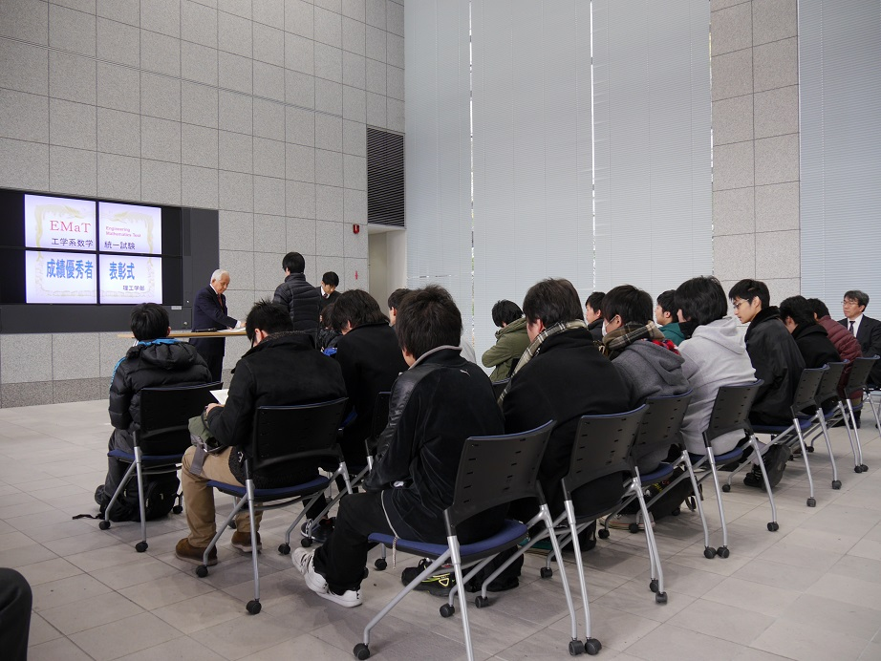
3. 成績優秀者の学内表彰
2012年度より微分積分、線形代数の合計得点の
学内上位約20名を表彰
年度 | 2012 | 2013 | 2014
学内平均 | 56 | 49 | 48
学内最高 | 163 | 153 | 173
表彰ボーダー | 104 | 83 | 90
全国平均 | 102 | 96 | 98
・得点は微分積分と線形代数の和で
200点満点
・写真は2013年度の表彰式
(摂南大学寝屋川キャンパス1号館1階ロビー)
http://www.setsunan.ac.jp/civ/curriculum_topics/detailEMAThyousho2013.html (摂南大学理工学部 都市環境工学科サイトより引用)

Slide 7
4. 学部の科目の成績との相関関係
2年生配当の数学の科目の成績と、EMaTの成績の相関
期間 : 2012～2014年度
対象：以下の科目の17クラス
・微積分II (定積分、偏微分、重積分、再履修クラス)
・電気数学II、工業数学I (常微分方程式など)
・統計学 (主要な確率分布、推定、検定)
・フーリエ解析 (フーリエ、ラプラス変換)
ρ_{C} :科目の成績と、EMaT微分積分の相関係数
ρ_{L} : 科目の成績と、EMaT線形代数の相関係数
(科目の成績は100点満点で、60点以上で単位認定)

Slide 8
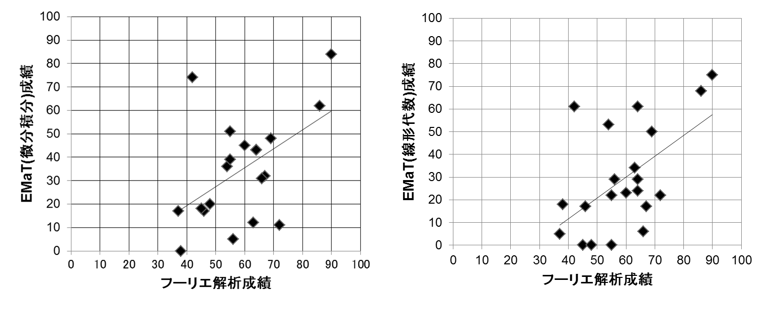
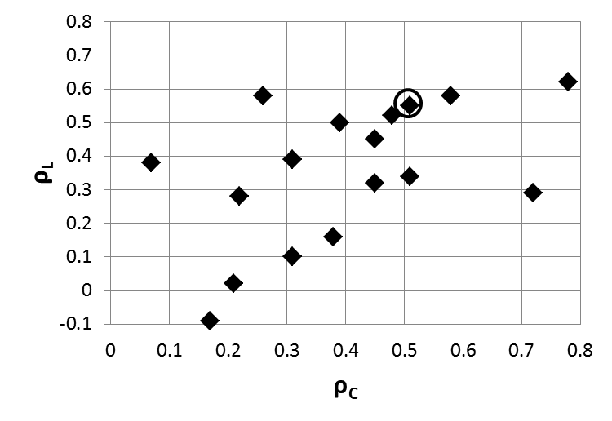
例：2014年度後期
フーリエ解析(電気電子)
との相関
対象は21名
ρ_{C}=0.51
ρ_{L}=0.55
(ρ_{C},ρ_{L})=(0.51,0.55)
全17科目の散布図
ρ_{C}の平均は0.40
ρ_{L}の平均は0.35

Slide 9
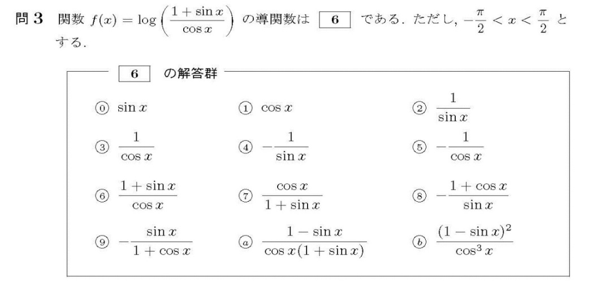
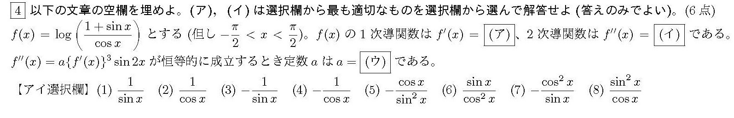
定期試験におけるEMaT活用例
摂南大学理工学部では、
微積分I(1年生配当、微分法とその応用、不定積分)
の中間、期末試験を全クラス統一問題で実施。
対象:理工学部の建築学科、都市環境工学科
電気電子工学科、機械工学科、住環境デザイン学科
2008年EMaT微分積分
2013年摂南大
微積分I 期末試験

Slide 10
5. 終わりに
学生の数学等に対する学習意欲の向上
⇒摂南大学理工学部ではEMaT試験を実施
今後の課題
・学内での全体的なレベルの底上げ
・EMaTと試験範囲が共通する試験の対策
公務員試験、実用数学技能検定1級、準1級等

Slide 11
backup slide(授業評価アンケートでの調査)
期間： 2015年度前期(6月下旬)
対象: 電気数学I(三角関数、複素数)、
微積分II(定積分、偏微分、重積分)の2クラス
方法: 授業評価アンケートで以下の追加質問を行った。
「講義で紹介したEMaTの問題は、勉強をするうえで
役立ったと思いますか？」
結果:
電気数学 ①3人 ②1人 ③1人 ④3人 ⑤0人 全 8人平均2.50
微積分II ①2人 ②1人 ③6人 ④2人 ⑤0人 全12人平均2.83
①全くそう思わない ②あまりそう思わない
③どちらとも言えない ④そう思う ⑤強くそう思う

